Slide 1
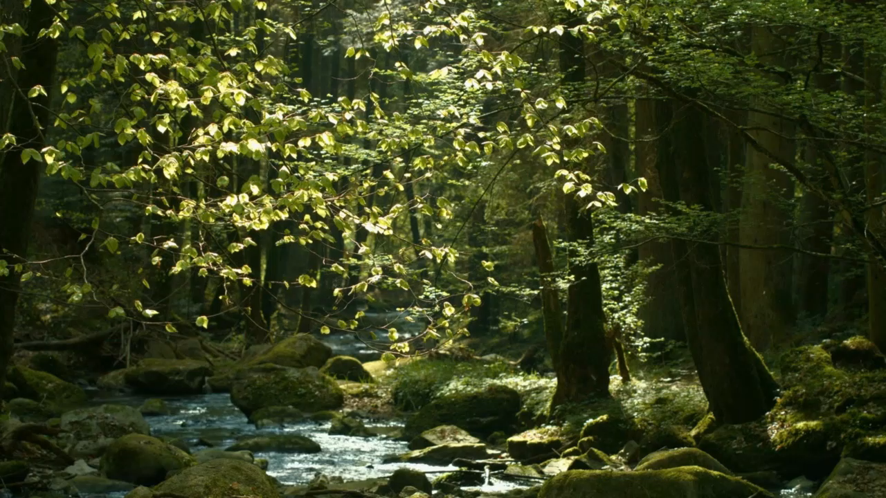
Random Forest
Skuteczne przewidywanie dzięki lasowi decyzyjnemu

Slide 2
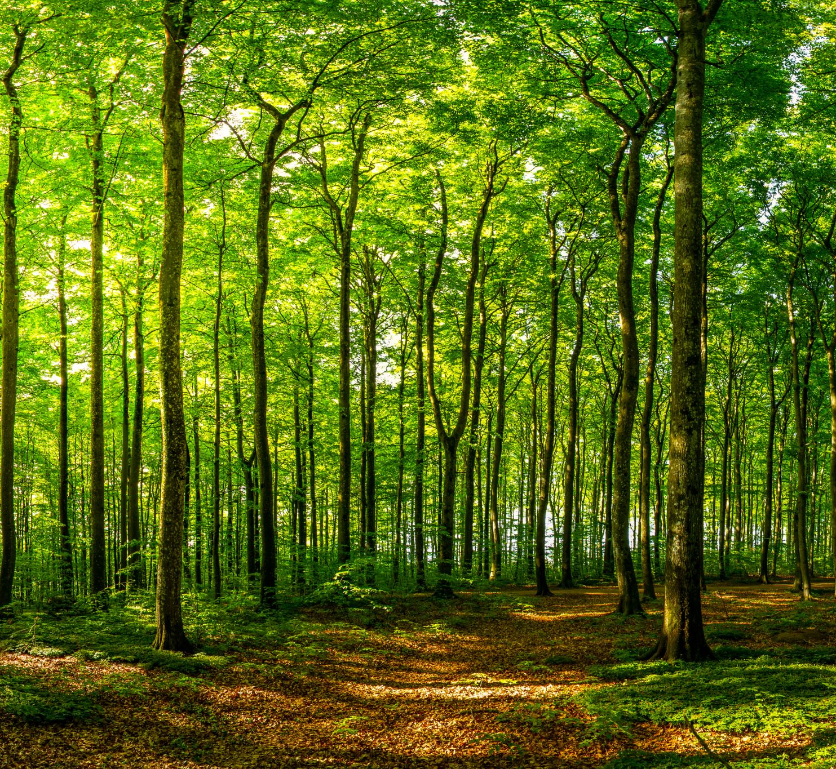
Wprowadzenie
Random Forest to algorytm uczenia maszynowego należący do grupy metod nadzorowanych. Jest wykorzystywany zarówno do klasyfikacji, jak i regresji. Jego nazwa nawiązuje do lasu („forest”) składającego się z wielu drzew decyzyjnych („decision trees”).

Slide 3
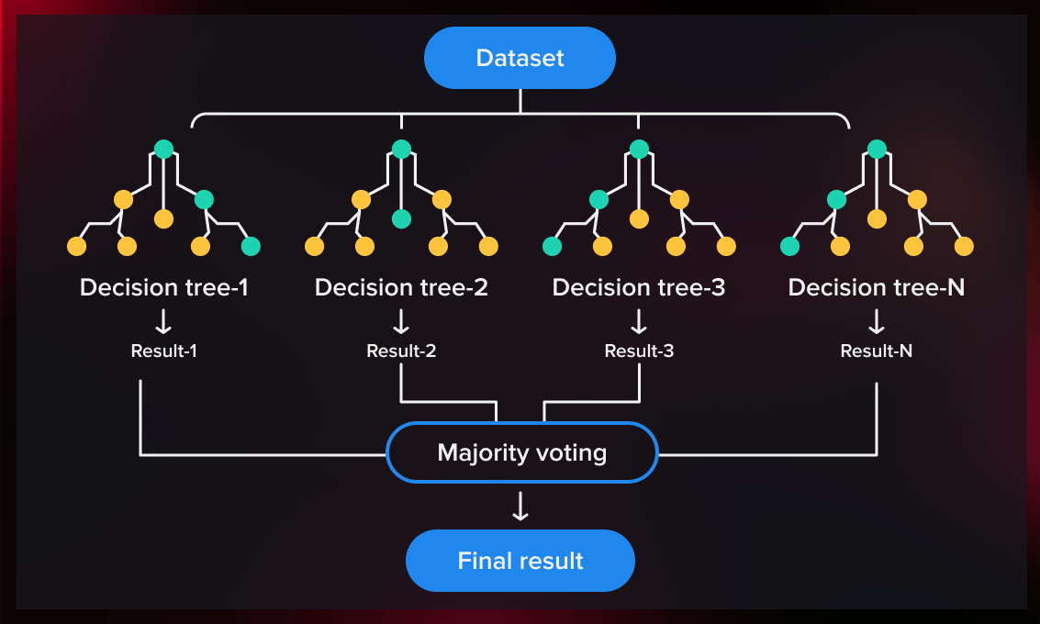
Zasada działania
Tworzenie wielu drzew decyzyjnych na podstawie losowych próbek danych.
Każde drzewo generuje swoją predykcję.
W przypadku klasyfikacji wybierana jest klasa najczęściej przewidywana (głosowanie większościowe).
Dla regresji wyniki są średnią przewidywań wszystkich drzew.

Slide 4
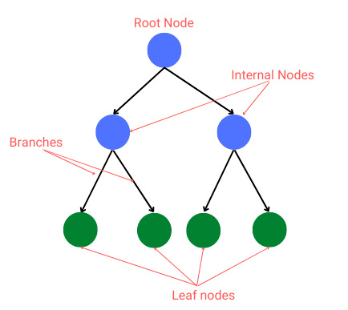
Czym są drzewa decyzyjne?
Drzewa decyzyjne to struktury przypominające diagramy przepływowe, gdzie rozróżniamy węzły, gałęzie i liście:
Każdy węzeł reprezentuje pytanie lub warunek dotyczący cechy danych.
Gałęzie prowadzą do kolejnych węzłów na podstawie odpowiedzi „tak” lub „nie”.
Liście zawierają ostateczne przewidywania.

Slide 5
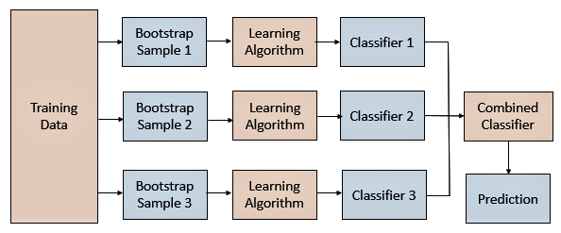
Bagging i losowy wybór cech
Są jednymi z największych zalet algorytmu
Random Forest
Bagging (Bootstrap Aggregating): Każde drzewo decyzyjne jest trenowane na losowej podpróbie danych.
Losowy wybór cech: Przy podejmowaniu decyzji na każdym węźle drzewa wybierana jest losowa podgrupa cech, co zwiększa różnorodność drzew i poprawia dokładność modelu.

Slide 6
Zalety algorytmu Random Forest
Wysoka dokładność dzięki agregacji wielu modeli
Odporność na przeuczenie (overfitting)
Dobre działanie na danych z brakującymi wartościami
Możliwość oceny istotności cech (feature importance)

Slide 7
Wady algorytmu Random Forest
Duża złożoność obliczeniowa i pamięciowa
Utrata interpretowalności w porównaniu z pojedynczym drzewem decyzyjnym
Potrzeba dostrojenia parametrów (np. liczby drzew)

Slide 8
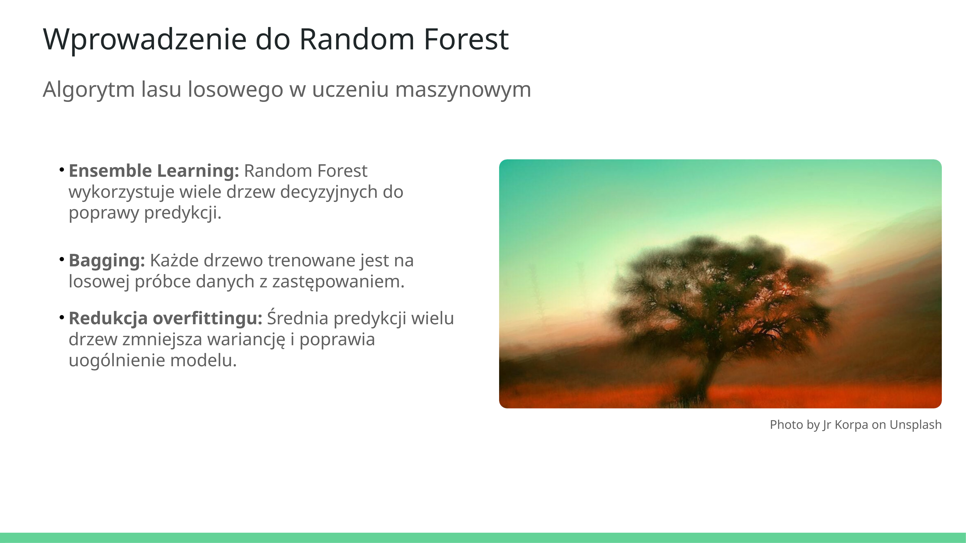

Slide 9
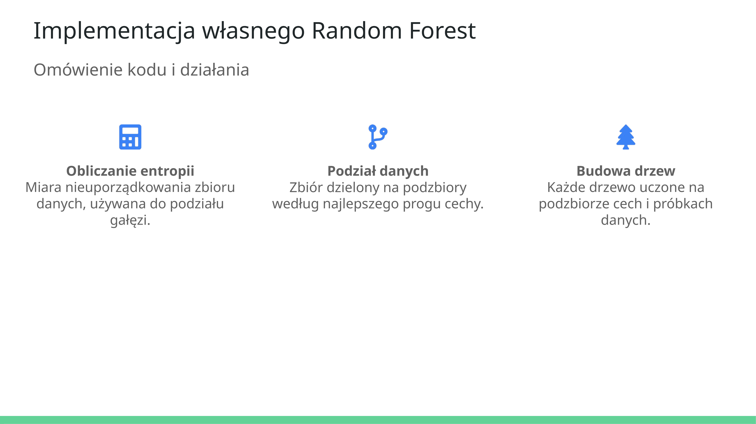

Slide 10
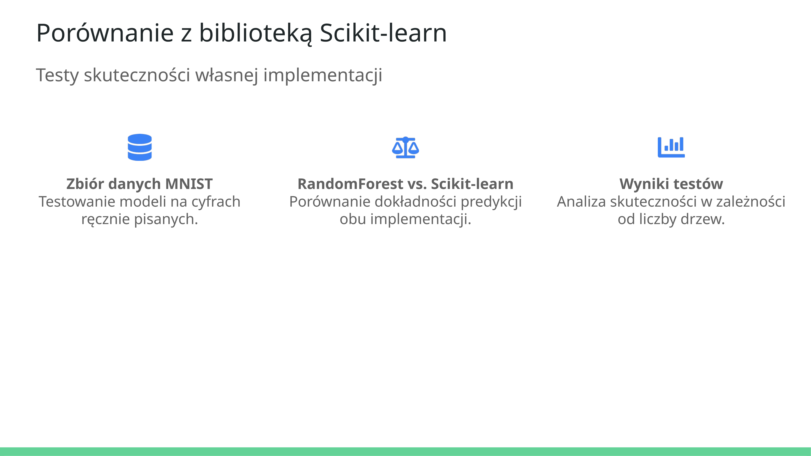

Slide 11
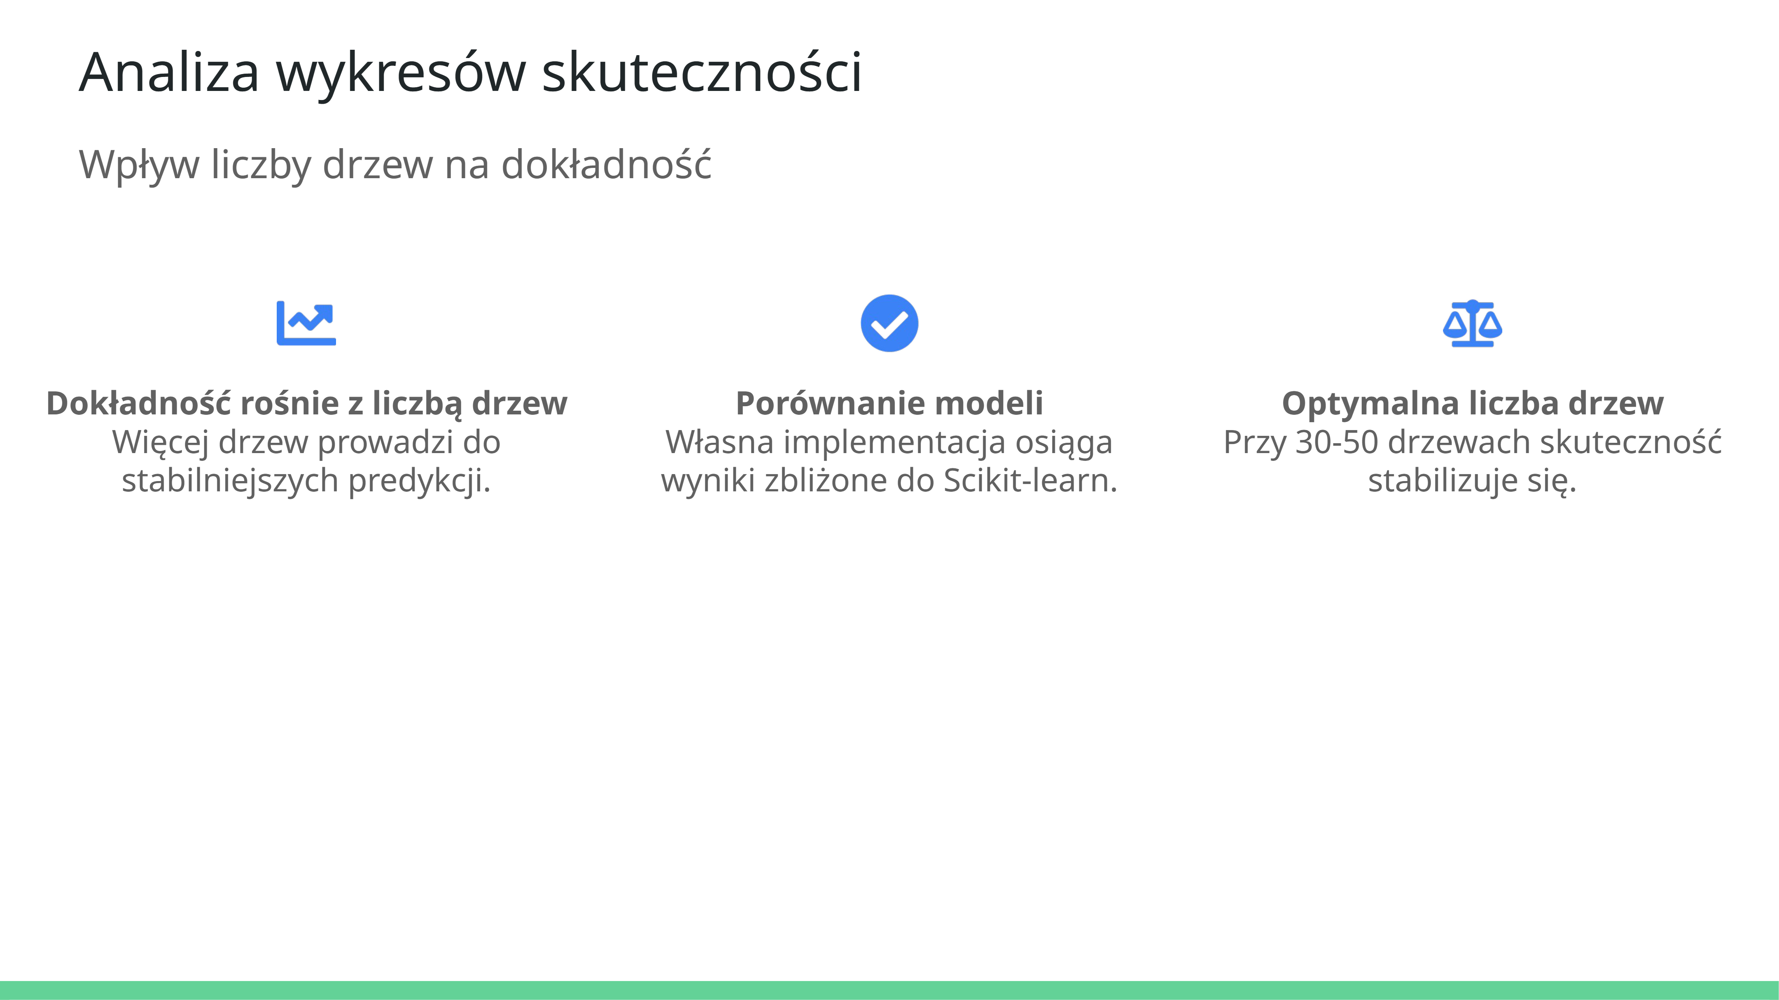

Slide 12

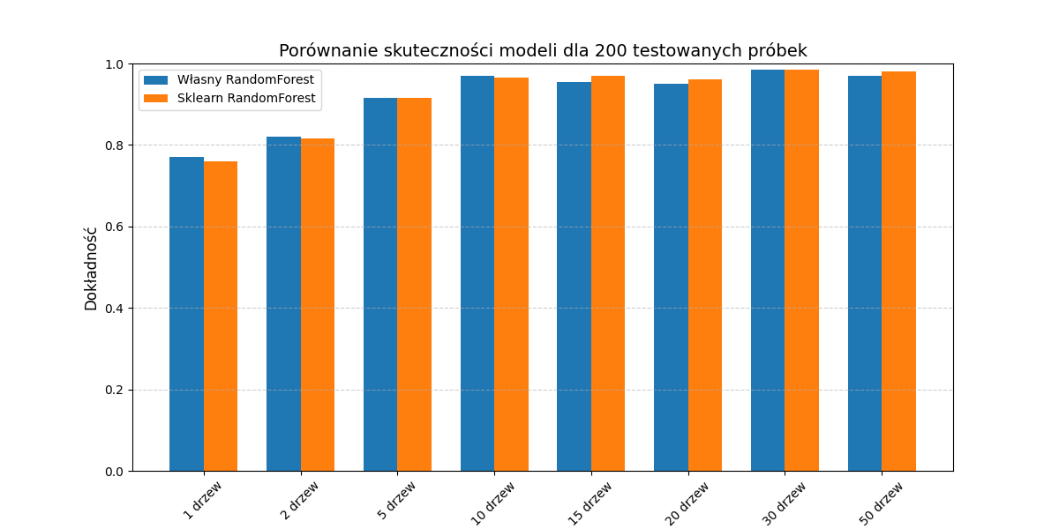
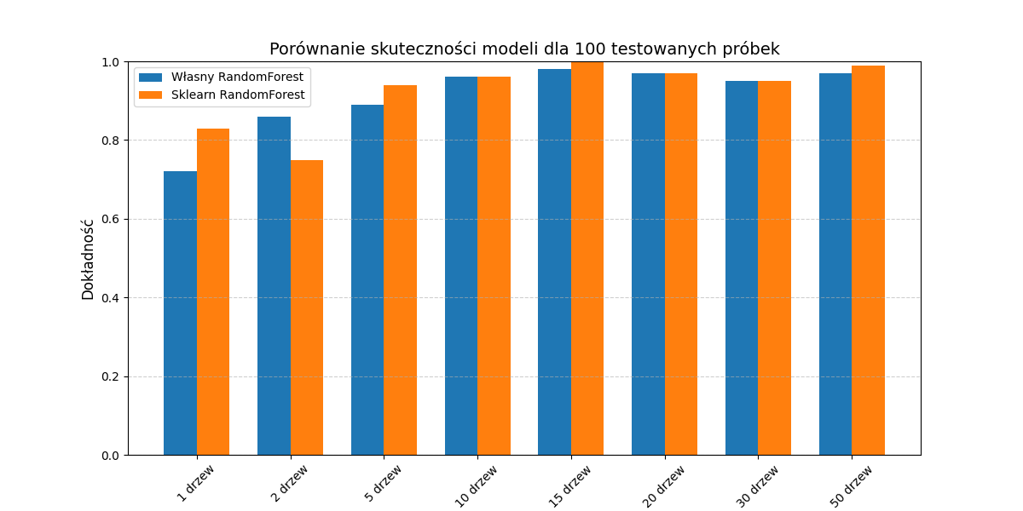
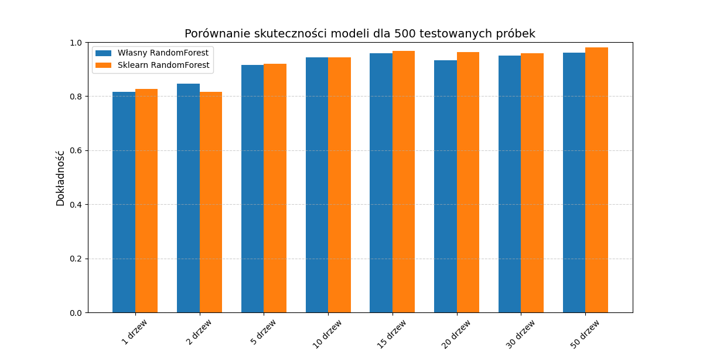


Slide 13
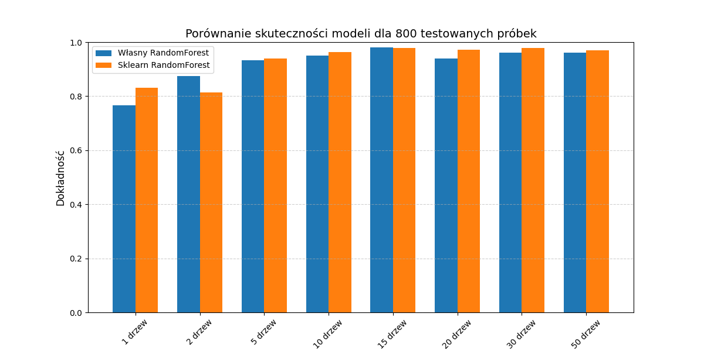
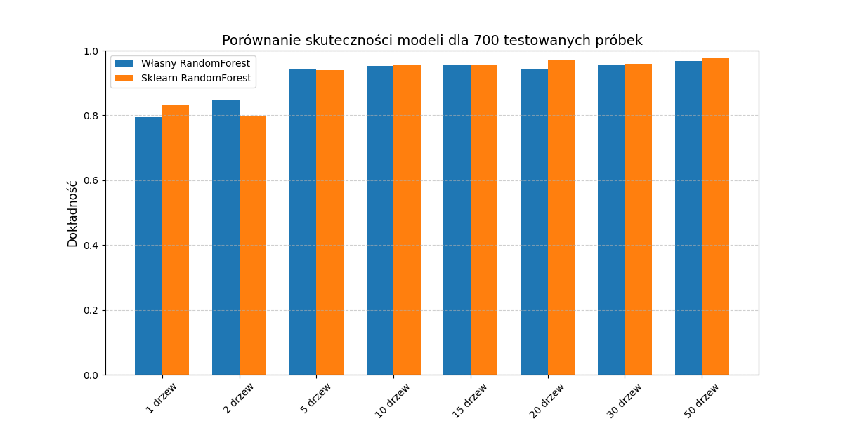
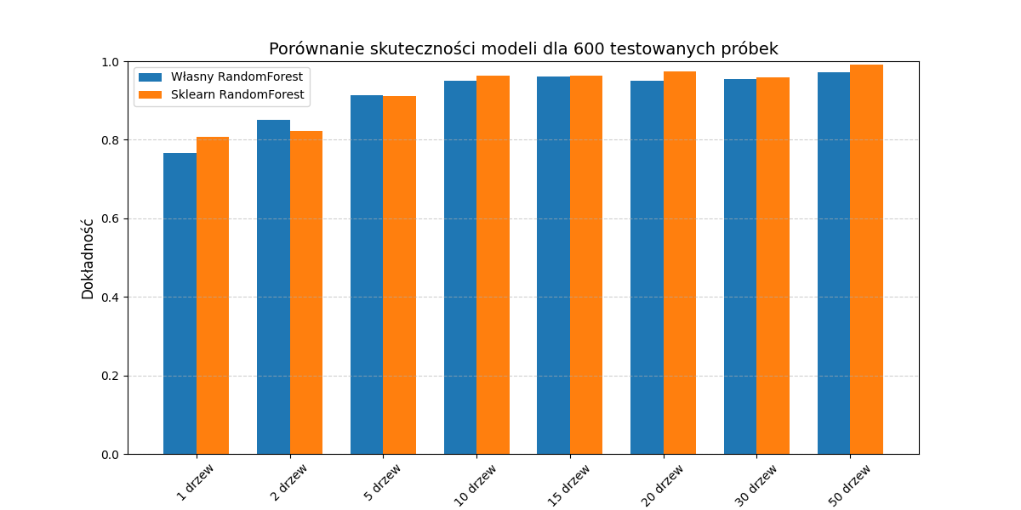

Slide 14
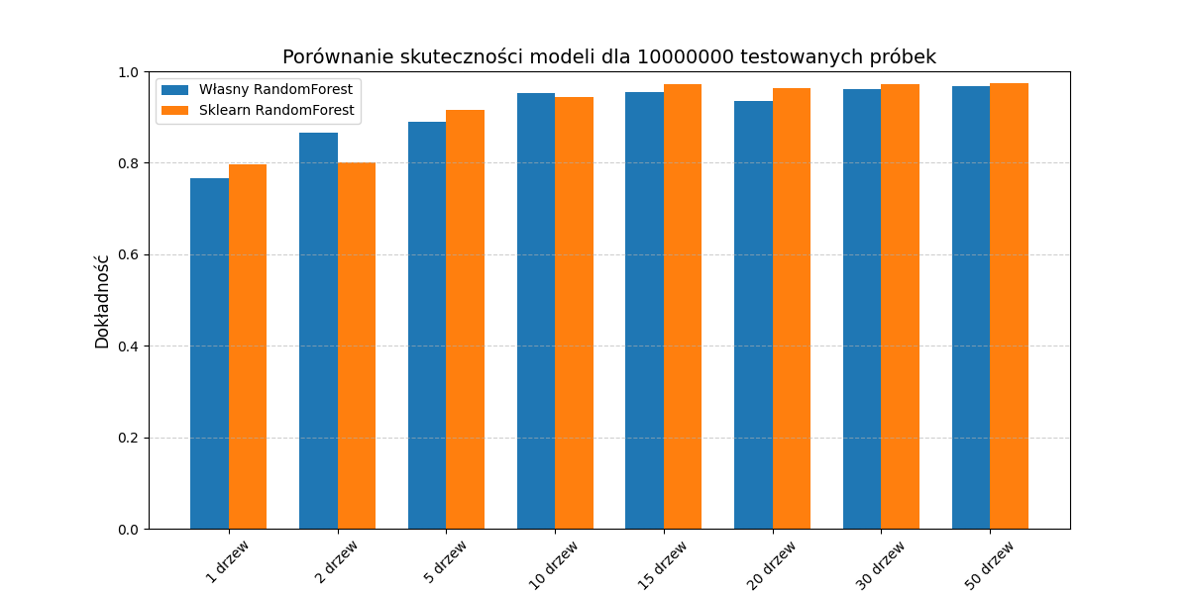
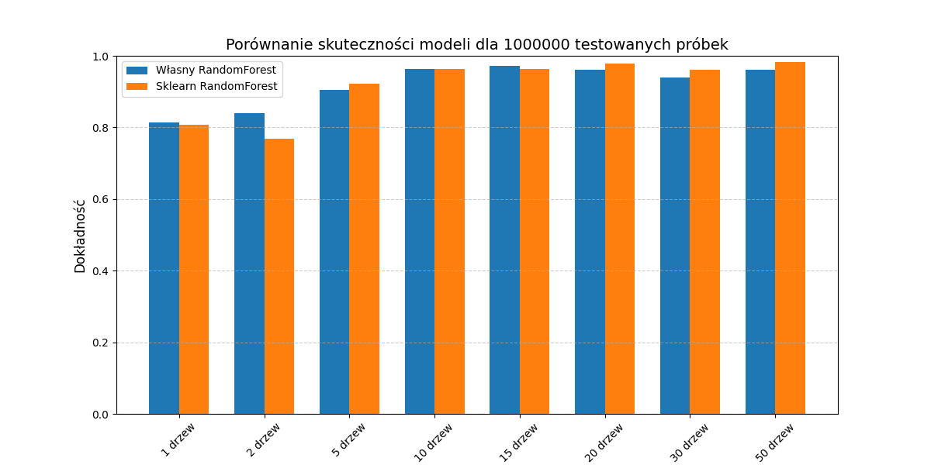
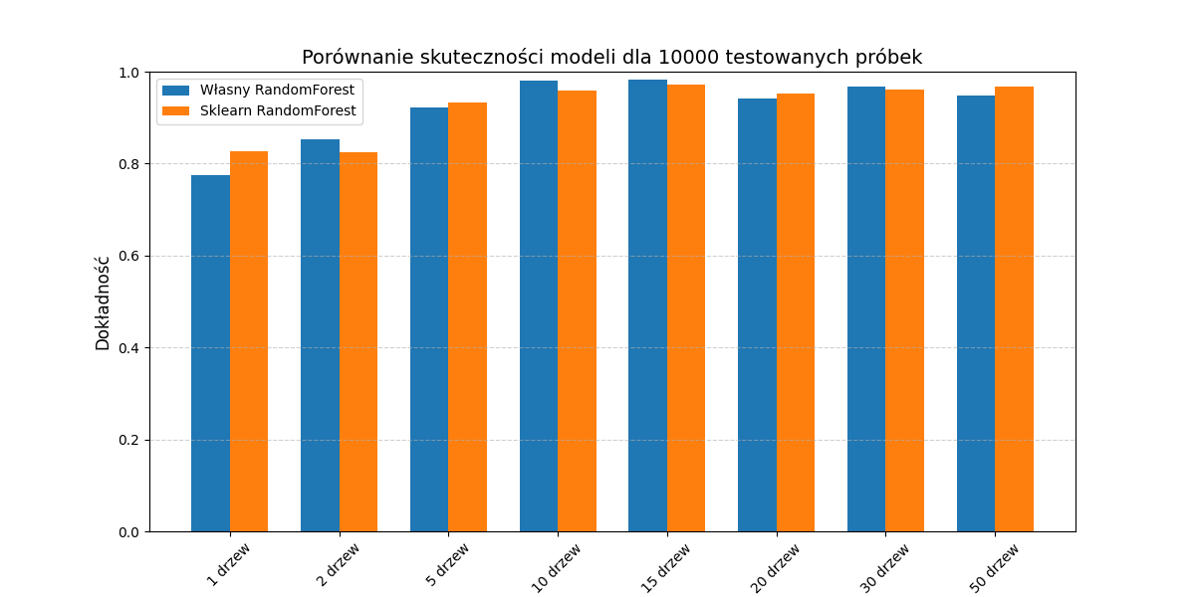
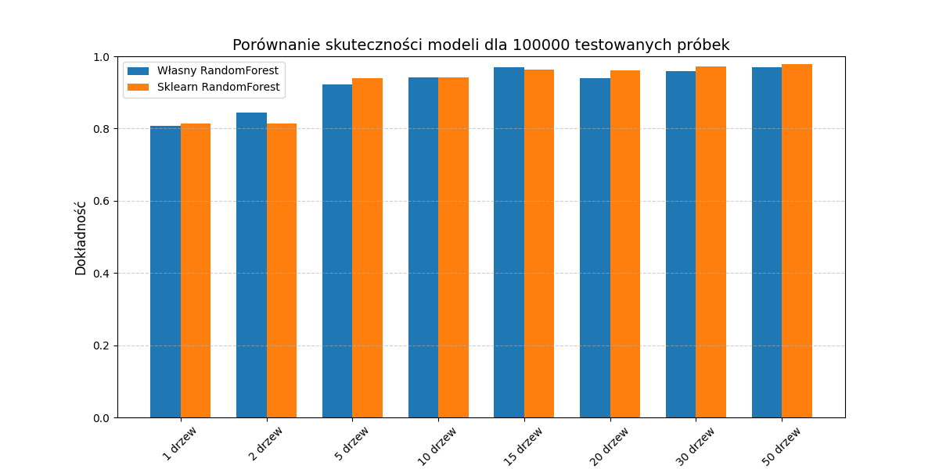

Slide 15
Dziękujemy
Maciej Molik
Maksymilian

